Slide 1
ГIАБДУЛМАЖИД ХАЧАЛОВ МАРГЬА «ШАХЛАМАЗ»
5 класс

Slide 2
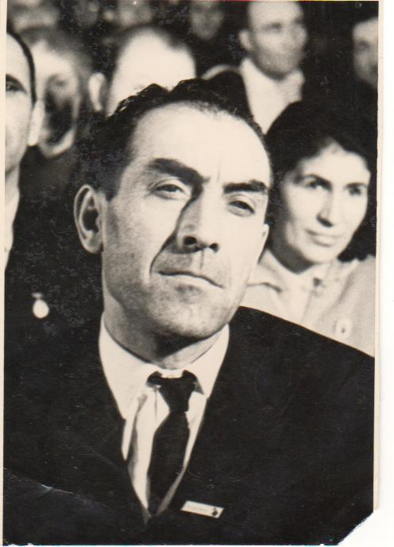
ГIабдулмажид
Хачалов (1925-1994)

Slide 3
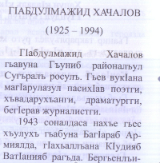

Slide 5
Дарсил мурадал:
1. Халкъиял маргьабаздаги литературиял маргьабаздаги
гьоркьоб бугеб бат1алъи лъай;
2. ГIабдулмажид Хачаловасул гIумруялъул ва
творчествоялъул хIакъалъулъ авалияб баян кьей.
3. ГIадатаб анализалъе лъимал ругьун гьари.
Ахир – къадги ритIухълъи бергьин, тIекълъи къей
гIумруялъул закон букIин бихьизаби.
4. ЗахIматалъул инсанасул сахаватлъи, сабру тIадегIанаб
букIунеблъи ва тIадчагIазул магIна гьечIеб, чIобогояб
гIумру авторас какун бугеб куц баян гьабиялдалъун
цIалдохъабазе тарбия кьей;
5. Авар адабияталде рокьи бижизаби.

Slide 6
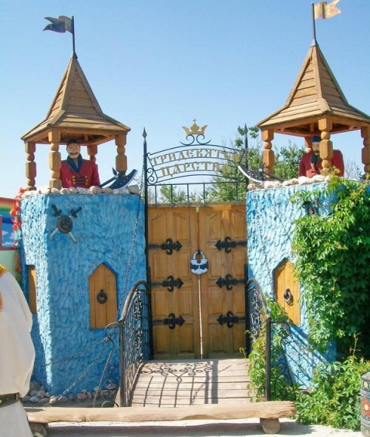
Маргьа щиб жо кколеб?
Маргьа буго ракIгъеялъе, анишал-хьулал рагьиялъе, малъа-хъваязе гIоло ургъун рахъарал лъугьа-бахъиназул хIакъалъулъ харбидалъун рицунел асарал.
Щиб малъулеб нилъеда маргьабаз?
РитIухълъи бокьизе, тIекълъи рихизе, жал рижараб ВатIан сундасаго хиралъизе.
Инсанасул гIамал-хасияталъул гIунгутIаби
къват1ир чIвазарула.
Халкъалъул гъийин кваналел бечедал ва
диниял гIадамал какула.

Slide 7
Кина-кинал тайпаби рукIунел маргьабазул?
ХIайваназул хIакъалъулъ
РукIа-рахъиналъул хIакъалъулъ
ГIажаибал лъугьа-бахъиназул хIакъалъулъ.
Цоги халкъиял кIалзул гьунаралъул асаразул кинал тайпаби нужеда лъалел?
Халкъиял кучIдул, бицанкIаби, кицаби, маргьаби, магIаби, абиял.

Slide 8
Гьалеха рагьана хIикматаб улкаялде каваби

Slide 9
БицанкIо чIвай
1.Кидаго цадахъ хьвадулел,
Цоцада жал рихьуларел?
(берал)
2. Жиндиего танагIан дагьлъулеб,
Чияе кьунагIан, гIемерлъулеб?
(гIакълу)
3. ЦохIо эбелалъул къого вас,
АнцIгояв векерухъан,
анцIгояв хIалтIухъан?
(хIатIазулги кверазулги килщал)
4. Бехе гьабуни цIолеб,
Эхеде гьабуни чIехьолеб?
(тIагъур)
5. Риидал цIолел,
Хасало чIехьолел ?
(хурзал)

Slide 10
Асаралда цIар лъай
«Лъугьанила гьав хъалаялъуве. Кканила цо рагъиде. Гьеб рагъиккун унев вукIанила гьав, бугила цо бакIида тIад лъун биччараб сакIил кесекги, бащадаб цIагIелги, бащадаб хъалияналъе тамахьуги…»
(Лъабго гьунар гьабурав бахIарчи)
2. . «Гьай пакъир, …, бакъун батила мун. ЧохIоца хвараб, баккизе би гуреб, чIурхIараб къехь гIадаб, дир гьод хъарсунилан мун гIорцIиларо…»
(ХIамаги бацIги)
3. «Вехьасе бокьичIо ицц бихьизабизе. Гьес абуна, ракь гIадин, лъимги гьелъул бетIергьабазе хирияб бугилан. Жидее ракь тушманасе кьезе бокьун гьечIилан, жидеца лъимги кьеларилан…»
(ГанчIил вас)

Slide 11
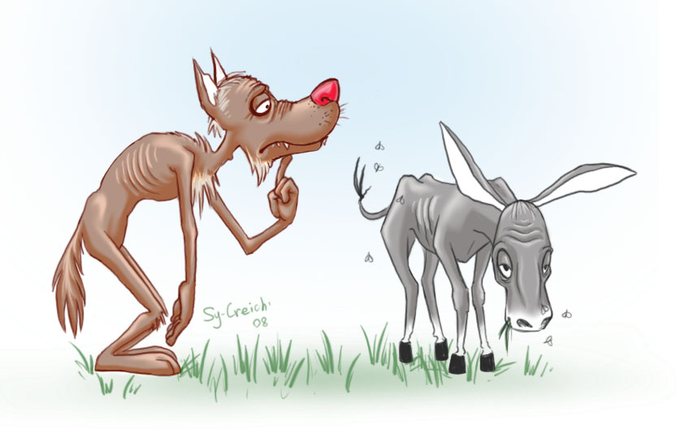
«ХIамаги бацIги» сценка

Slide 12
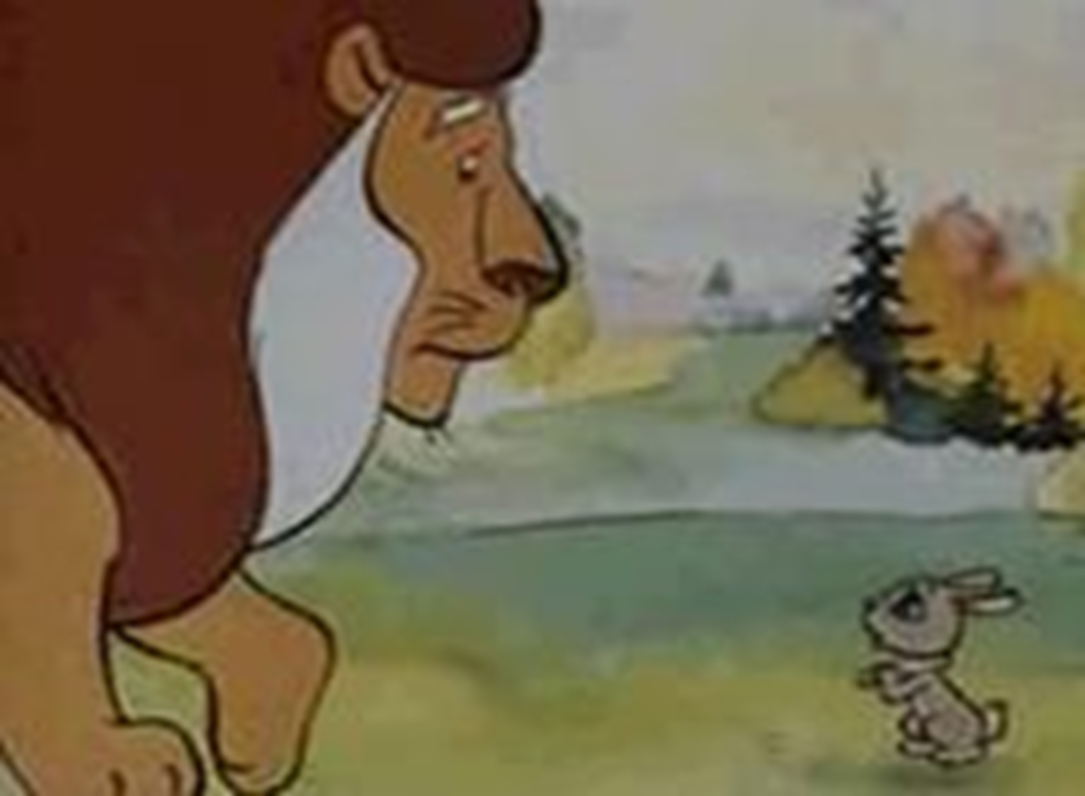
Т1адкъай
ТIадкъай
Гьава лъикIаб, ______ гьуинаб,
_______ цо ракь букIараб,
Кьер-кьераб_____, керчал рохьал,
Бахьинлъарал жанир ругеб
Гьеб ракьалда ______ гьабун,
Кутакаб _____ букIараб.
Кодор щварал _____ чIван,
ХIал-зулмуялда хьвадулеб.

Slide 13
Гьава лъикIаб, лъим гьуинаб,
Гьайбатаб цо ракь букIараб,
Кьер-кьераб квен керчал рохьал,
Бахьинлъарал жанир ругеб
Гьеб ракьалда кверщел гьабун,
Кутакаб гъалбацI букIараб.
Кодор щварал хIайванал чIван,
ХIал-зулмуялда хьвадулеб.

Slide 14
Ццин бахъараб гъалбацIалъул
Гъванщил расал хучун уна:
Хапун кIалалъ кIкIвине гIадин,
ГIундул гъуцIун цIабуцIуна.

Slide 15
Маргьа «Шахламаз»

Slide 16
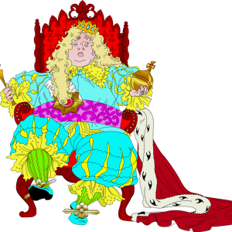
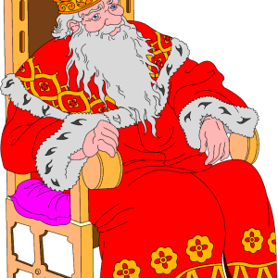
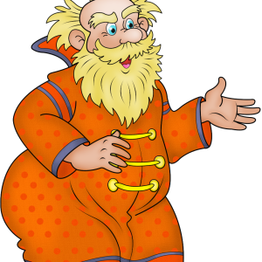
Хундерил нуцал
Гъумекдерил хан
Таргъуялъул шамхал

Slide 17
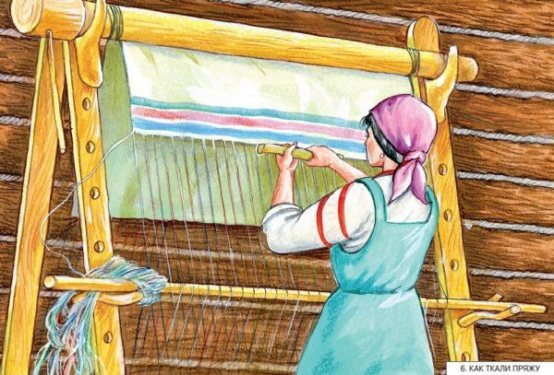
Шахламаз

Slide 18
Маргьаялъ нилъеда щиб малъулеб бугеб?
Халкъалъе пайдаяб хIалтIи гьабуларел, захIмат бокьуларел чагIаз чияр гъийин кваналин, гьездаса балагь-гIазаб гуреб жо баккуларин, гIадатал гIадамазда гьез канлъи бихьизе толарин, халкъ тIаделъун гьездаса рецIел босизе кколин, обществоялдаса гьел тIагIинаризе тIадаб бугин бихьизабун буго авторас.

Slide 19
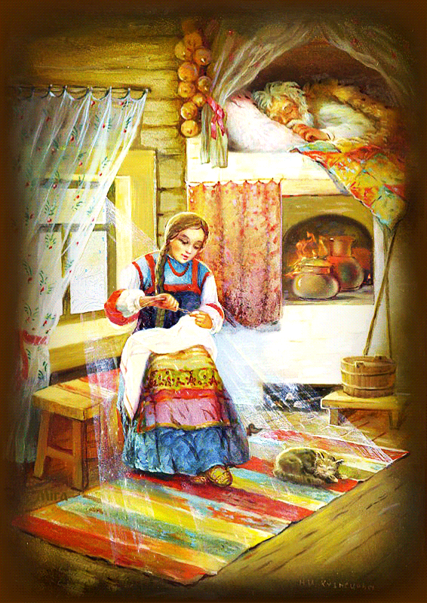
Дарсил хIасилал гьари.
Лъимал, бокьарабищха нужее маргьа?

